Slide 1
GIP: Gestor d’Informació Parroquial
Disseny, arquitectura i implementació del prototip

Slide 2
Índex
Introducció
GIP
Objectius del projecte
Arquitectura y Tecnologia del sistema
Evaluació i Comparativa de la Arquitectura

Slide 3
GIP: Gestor d’informació parroquial
El gestor d’informació parroquial pretén informatitzar la gestió de fitxes personals que s’emmagatzemen a les parròquies:
Major agilitat per consultar i actualitzar dades
Modernització de les parròquies
Major seguretat ja que es podrà disposar de varies còpies de seguretat

Slide 4
Tecnologies utilitzades en el desenvolupament
Java (jdk 1.6)
Eclipse Helios
Plugins Eclipse: Hibernate Tools,
Tomcat 7.0
MySql 5.1
Hibernate 3.2.6
jQuery
Apache Tiles

Slide 5
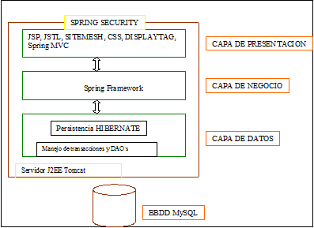
Arquitectura i tecnologia utilitzada
Spring Security
Spring Web MVC
Hibernate
MySQL

Slide 6
SPRING MVC
Permet al desenvolupador centrar-se en la lògica de negoci utilitzant bons principis de disseny orientatss a objectes.
Fa ús de la inversió de control (codi més net).
Ofereix un soport complet a formularis.
Integració amb múltiples tecnologies en la vista (view).
Té una llibreria de etiquetes pròpia per a JSP (Tag Library)

Slide 7
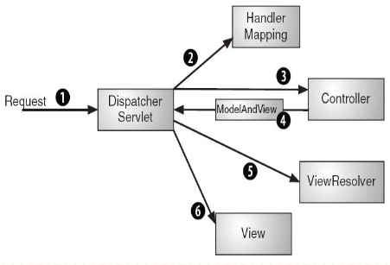
Implementació Spring MVC

Slide 8
Spring VS Struts
Objectiu a comparar
Spring MVC
Struts
Capes MVC
Divisió clara entre Controllers, Models (JavaBeans) y Views.
Divisió menys clara entre capes. No té una interfície ben definida per a la capa de negoci.
Flexibilitat en la implementació
Molt flexible. Implementa toda la seva estructura mitjant interfaces. Totes les parts del framework són configurables vía plugin. Més testejable.
Obliga a heretar de classes concretes tant en les Actions como en els Forms. Menys testejable.
Integració amb casi qualsebol tecnologia, no té porqué ser jsp.
Implementació vista
Obliga a que la vista sigui jsp´s.
Molt madura i abundant documentació y exemples.
Tecnologia més nova, mennys documentació.
Maduresa y documentació

Slide 9
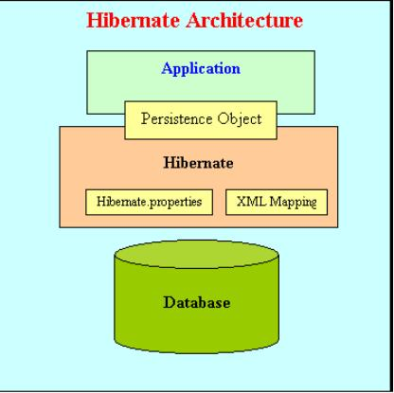
Hibernate
Es un motor de persistència de codi obert.
Permet establir relacions entre classes Java y taules d’una base de dades fent simple anotacions a la classe Java.
Permet desenvolupar classes persistents a partir de classes comunes, incluint associació, herència, polimorfisme, composició i coleccions d’objectes.

Slide 10
Hibernate VS EJB
Objectiu a comparar
Hibernate
EJB3
Curva d’aprentatge,
simplicitat y maduresa
Molt curta, fàcil d’aprendre.
Senzill d’utilizar.
Més madur.
Similar a Hibernate. En versions anteriors a EJB3 la comparació afavoria a Hibernate.
Dependència d’altres projectes
Hibernate s’encarrega únicament de la capa de persistència.
Una implementació de la especificació EJB3 cobtreix tots els aspectes del desenvolupament de una aplicació JEE.
Comparatives de rendiment
Davant versions anteriors de EJB, era sens dubte millor Hibernate. Ara estan igualats
EJB3 neix amb JEE 5.0 el mateix que ve optimitzat i és un 60% más ràpid i eficient que JDK 1.4.
Soportades mitjançant extensions de Hibernate y mitjançant l’ús d’altres frameworks com Spring
Soportades nativament com a part de l’especificació.
Maneig de transaccions

Slide 11
Apache Tiles
Tiles és un component que millora i facilita la creació i el manteniment del disseny (layout) d’una aplicació web.
Mitjançant la configuració d’un fitxer xml i la unió de varies pàgines aconsegueix crear un layout.
Pot utilitzar pàginas jsp, html o actions per a construir els layouts.
El punt fort de Tiles és la seva alta reusabilitat, ja que la idea en que se basa Tiles consistenteix en separar en el major nombre de parts possible el contingut que es mostra en una pàgina, permetent una alta reutilizació del codi.
Una página amb Tiles, és com si fos un mosaic i cada un dels fragments que composen el mosaico, un component fet amb Tiles.

Slide 12
jQuery
La corba d'aprenentatge és menor que al dels seus similars.
És lleuger en comparació amb altres marcs de javascript.
Té una àmplia gamma de connectors disponibles per a les diverses necessitats específiques.
Estalvia moltes línies de codi.
Fa transparent el suport de la nostra aplicació per als navegadors principals.
Proveeix d'un mecanisme per a la captura d'esdeveniments.
Proveeix un conjunt de funcions per animar el contingut de la pàgina en forma molt senzilla.
Per defecte integra funcionalitats per treballar amb AJAX.
Molts plugins i bon suport.

Slide 13
Avantatges de la arquitectura utilitzada
MVC si es desitgen canviar elements d’una capa tan sols serien necessaris canvis en aquesta capa reduint al mínim possible les dependències entre capes.
Hibernate fa el mapeig objecte-relacional i la connexió d’una manera transparent reduint-se a unes poques línies de codi.
No ens hem de preocupar d’obrir i tancar connexions a Base de dades.
Spring facilita la integració amb altres frameworks amb el fi d’obtenir els beneficis que el desenvolupador desitja de cada un d’ells.
Spring esta dissenyat amb interfaces promoguent així la reutilització de codi i un estàndard del paradigma orientat a objectes.
Spring ofereix simplificació del desenvolupament, consistència i estructuració.
Spring Security garanteix i ofereix totes les funcionalitats necessaries per a no posar en risc la seguretat del sistema.

Slide 14
Desventatges de l’arquitectura utilitzada
Molts fitxers XML de configuració del projecte.
Excés de frameworks.

